Slide 1
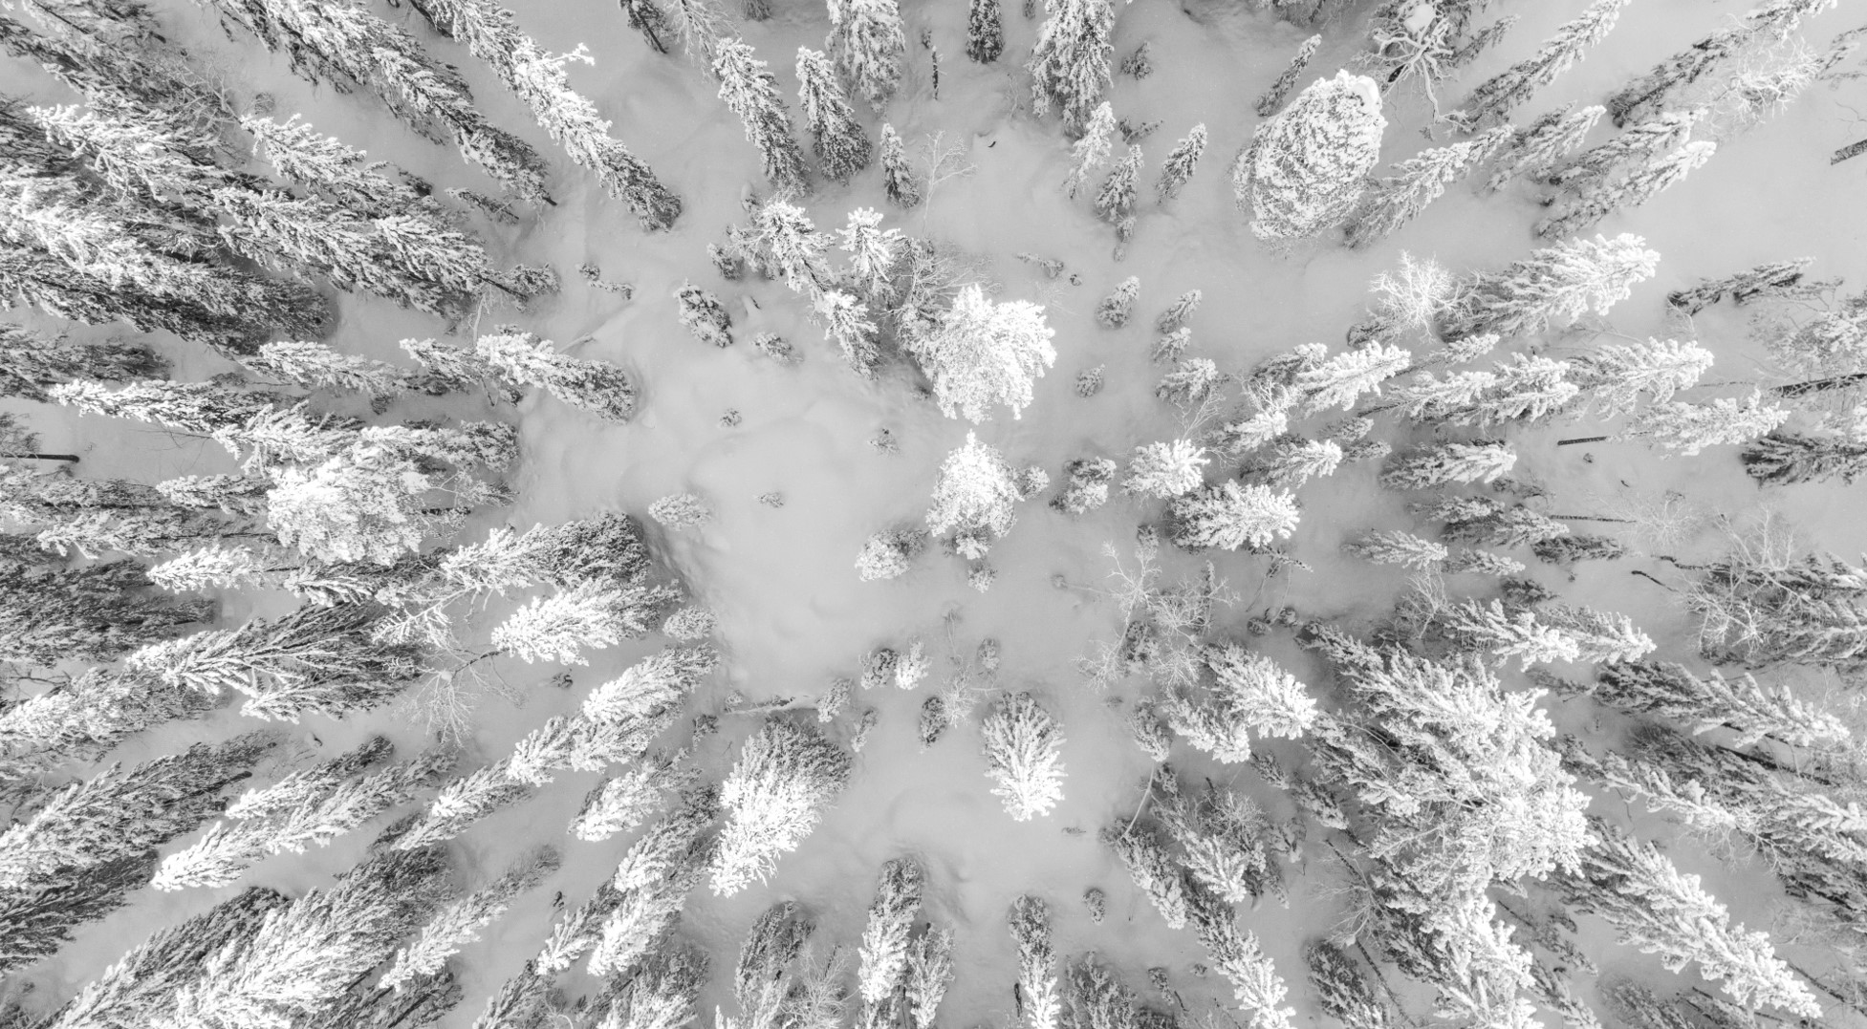
Как написать сочинение на ЕГЭ по литературе
Задание № 11
Макушкина Евгения Ивановна.

Slide 2
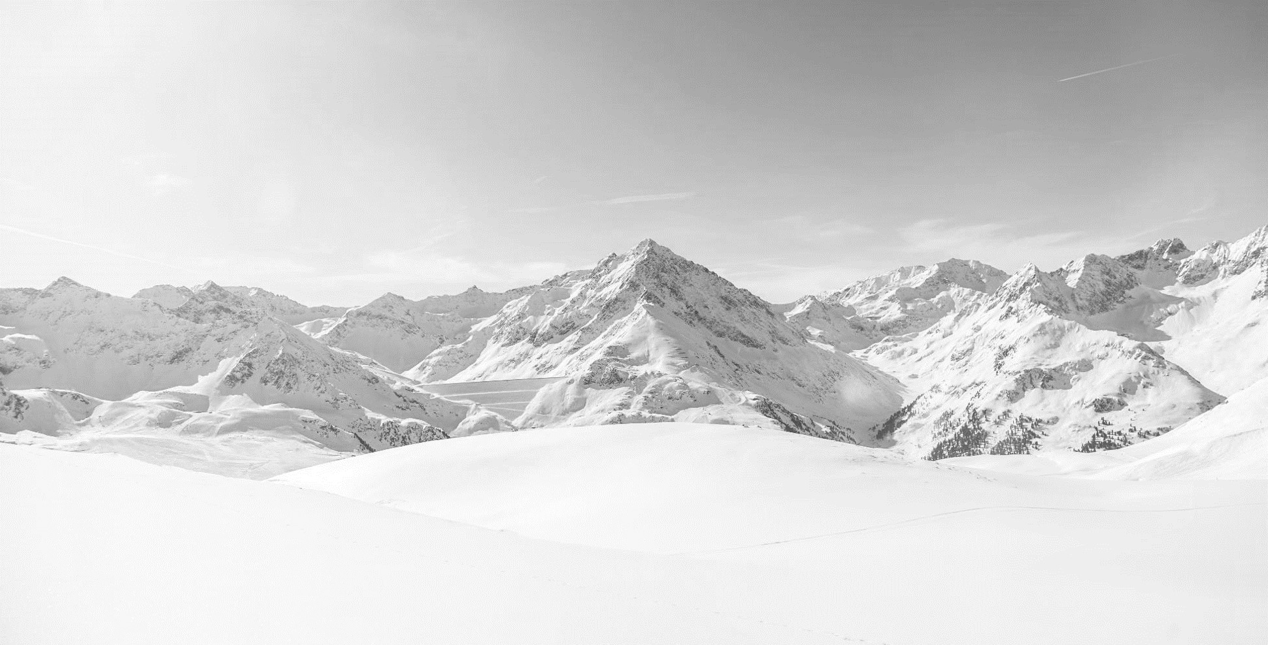
Задание 11 ЕГЭ по литературе предполагает написание сочинения-рассуждения объемом не менее 200 слов.
Учащимся предлагаются 5 тем (11.1-11.5), из которых они должны выбрать ОДНУ.
Задание 11 оценивается по 8 критериям.

Slide 3
11.1 Как лермонтовский образ «а он, мятежный, просит бури» соотносится с характером
Базарова? (По роману И.С. Тургенева «Отцы и дети»)
11.2 Герои-антагонисты в пьесе М. Горького «На дне».
11.3 «Вечные темы» в лирике С.А. Есенина. (На примере не менее трёх стихотворений)
11.4 Страницы истории в отечественной литературе. (На примере произведения одного из писателей: А.С. Пушкина, Л.Н. Толстого, М.А. Шолохова)
11.5 Какие эпизоды романа М.А. Булгакова «Мастер и Маргарита» (или романа «Белая гвардия»), с Вашей точки зрения, представляют интерес для художника-иллюстратора и почему? (Свою позицию обоснуйте, опираясь на текст произведения).

Slide 4
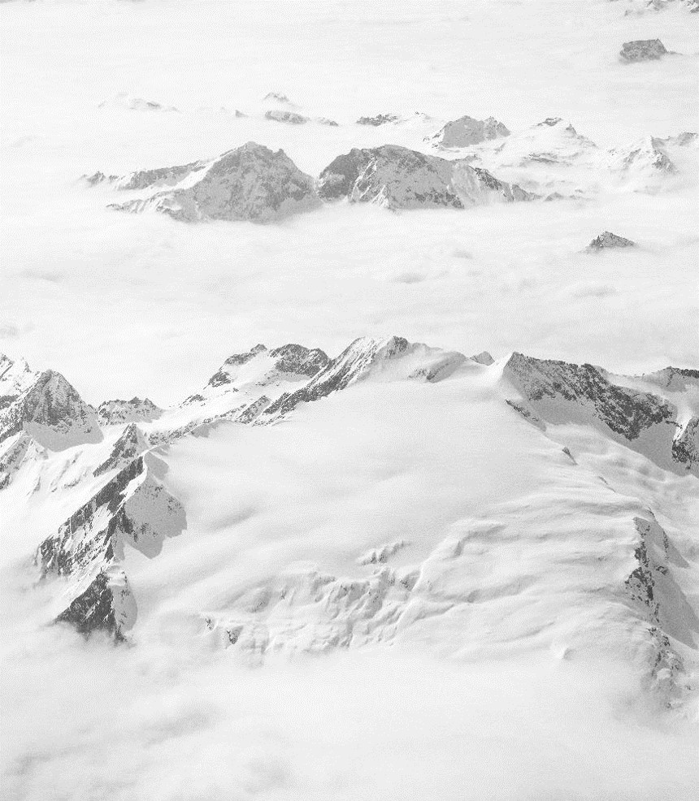
О критериях
Если при проверке сочинения по критерию 1 ставится 0 баллов, то задание части 2
считается невыполненным и сочинение дальше не проверяется (по другим критериям
оценивания данного задания выставляется 0 баллов).
Минимально необходимый объём сочинения – 200 слов (в подсчёт слов включаются
все слова, в том числе служебные).
Критерий 1. «Соответствие сочинения теме и её раскрытие» является главным.

Slide 5
О критериях
Если в сочинении менее 200 слов, то задание считается невыполненным и ответ
оценивается 0 баллов.
Если в формулировке темы сочинения по поэтическим произведениям есть указание
раскрыть её на примере не менее трёх произведений (стихотворений, поэм),
то при оценке такого сочинения по критерию 2 учитывается количество привлечённых
лирических произведений: при привлечении только двух произведений оценка не может
быть выше 2 баллов, при привлечении одного произведения оценка не может быть выше
1 балла.
Критерий 1. «Соответствие сочинения теме и её раскрытие» является главным.

Slide 6
Критерий 1. Соответствие сочинения теме и её раскрытие
3 балла - сочинение написано на заданную тему, тема раскрыта глубоко,
многосторонне.
2 балла - сочинение написано на заданную тему, рассмотрен только один из
аспектов темы, но он рассмотрен глубоко,
ИЛИ сочинение написано на заданную тему, тема раскрыта неглубоко, но
многосторонне.
1 балл - сочинение написано на заданную тему, но тема понята упрощённо и
раскрыта поверхностно.
0 баллов - тема не раскрыта

Slide 7
Критерий 2. Привлечение текста произведения для аргументации
3 балла - для аргументации текст привлекается на уровне анализа важных для выполнения задания фрагментов, образов, микротем и т.п., авторская позиция не искажена, фактические ошибки отсутствуют.
2 балла - для аргументации текст привлекается на уровне анализа важных для выполнения задания фрагментов, образов, микротем и т.п., авторская позиция не искажена, допущены одна-две фактические ошибки.
1 балл - Для аргументации текст привлекается на уровне общих рассуждений о его содержании (без анализа важных для раскрытия темы сочинения фрагментов, образов, микротем),
ИЛИ аргументация подменяется пересказом текста, авторская позиция не искажена,
И/ИЛИ допущены три фактические ошибки.
0 баллов - суждения не аргументируются текстом произведения(-ий),
ИЛИ при аргументации (с любым уровнем привлечения текста) допущено четыре или более фактические ошибки, И/ИЛИ авторская позиция искажена.

Slide 8
Критерий 3. Опора на теоретико-литературные понятия
3 балла - теоретико-литературные понятия включены в сочинение, два и более из них использованы для анализа текста произведения(-ий) в целях раскрытия темы сочинения, ошибки в использовании понятий отсутствуют.
2 балла - теоретико-литературные понятия включены в сочинение, одно из них использовано для анализа текста произведения(-ий) в целях раскрытия темы сочинения, ошибки в использовании понятий отсутствуют.
1 балл - теоретико-литературные понятия включены в сочинение, но не использованы для анализа текста произведения(-ий), И/ИЛИ допущена одна ошибка в использовании понятий.
0 баллов - теоретико-литературные понятия не включены в сочинение, ИЛИ допущено более одной ошибки в использовании понятий.

Slide 9
Критерий 4. Композиционная цельность и логичность
3 балла - сочинение характеризуется композиционной цельностью, его смысловые части логически связаны, внутри смысловых частей нет нарушений последовательности, логических несоответствий и необоснованных повторов.
2 балла - сочинение характеризуется композиционной цельностью, его смысловые части логически связаны между собой, НО внутри смысловых частей есть нарушения последовательности, логические несоответствия и необоснованные повторы.
1 балл - в сочинении прослеживается композиционный замысел, НО есть нарушения композиционной связи между смысловыми частями, И/ИЛИ мысль повторяется и не развивается.
0 баллов - в сочинении не прослеживается композиционный замысел; допущены грубые нарушения последовательности частей высказывания, существенно затрудняющие понимание смысла сочинения.

Slide 10
Критерий 5. Соблюдение речевых норм
3 балла - речевых ошибок нет, или допущена одна речевая ошибка.
2 балла - допущены две-три речевые ошибки
1 балл - допущены четыре речевые ошибки.
0 баллов - допущено пять или более речевых ошибок.

Slide 11
Критерии 6-8
Критерий 6. Соблюдение орфографических норм
1 балл - орфографических ошибок нет, или допущены одна-две ошибки.
0 баллов - допущено три или более ошибки
Критерий 7. Соблюдение пунктуационных норм
1 балл - пунктуационных ошибок нет, или допущены одна-две ошибки.
0 баллов - допущено три или более ошибки
Критерий 8. Соблюдение грамматических норм
1 балл - грамматических ошибок нет, или допущены одна-две ошибки.
0 баллов - допущено три или более ошибки.
Максимальный балл за сочинение – 18

Slide 12
Работа с учащимися над предупреждением фактических, речевых и грамматических ошибок

Slide 13
1. История Ларры, «сына орла» из рассказа А.П. Чехова, заставляет задуматься о человеке, оторванном от общества.
2. На протяжении всей жизни доктор Беликов старался разными способами отгородить себя от внешнего мира. Даже любовь к Котику не вывела его из этого состояния.
3. Стихотворение А.С. Пушкина «Желание» относится к жанру элегии. Элегия – один из основных жанров классицизма в литературе. Она представляет собою размышление о вечных темах, окрашено светлой грустью.
4. Данный эпизод из повести А.С. Пушкина «Капитанская дочка» раскрывает такие черты характера Петра Гринёва, как строгость, решительность, непоколебимость: «Батюшка не любил ни переменять свои намерения, ни откладывать их исполнение». Он настоящий хозяин дома, глава семьи, чьё слово имеет большое значение. Но у такого волевого человека была маленькая слабость – «Придворный календарь»: «Эта книга имела всегда сильное на него влияние», чтение её «производило в нём удивительное волнение».
1. Для предупреждения фактических ошибок можно предложить
учащимся индивидуальные задания по карточкам.
Пример: прочитайте приведенные отрывки из сочинений учащихся,
найдите фактические ошибки, исправьте их. (Учащиеся должны устно
объяснить, в чем заключается ошибка, и предложить верный вариант).

Slide 14
Учитель организует индивидуальные задания для учащихся, которые сдают ЕГЭ по литературе.
Задание: прочитайте сочинение, которое написал учащийся; найдите допущенные в нем речевые и грамматические ошибки; запишите эти предложения в исправленном виде.
Дополнительные задания: 1. Найдите в предложенной работе учащегося недочеты в плане содержания. 2. Объясните, в чем заключаются эти недочеты и как их можно исправить

Slide 15
Тема сочинения «В чем вина и в чем беда госпожи Простаковой?» (По комедии Д.И. Фонвизина «Недоросль»)
Пьеса «Недоросль» - одно из лучших произведений Д.И. Фонвизина. Она как воспитывает, отмечает важность просвещения и высмеивает дурное в человеке. Главная вина госпожи Простаковой заключается в том, что она воспитала в сыне только плохие человеческие качества.
Так, мать Митрофанушки, будучи плохим примером для сына, ходит за ним с чрезмерной опекой и угождает любую его прихоть. Сама госпожа Простакова – жестокий, духовно ограниченный и невоспитанный человек, злоупотребляющий крепостным правом. Еремеевна получает «по пяти пощечин» в день от нее. В целом в их доме свиньям живется лучше, чем людям. Также Простакова не понимает, для чего нужно образование. В то же время она нанимает своему сыну преподавателей, неспособных чему-либо научить его. Определение «недоросль» после первого показа пьесы на сцене поменяло свое значение. Теперь таковым считается жестокий, невоспитанный человек дурного воспитания.
Беда госпожи Простаковой состоит в отношении ее сына к старшим, хоть мать и наделена негативными чертами, она больше беспокоилась о сыне, искренне любила его. Но Митрофанушка вырос плодом неправильного воспитания, он зависим от матери. В своей комедии Д.И. Фонвизин отошел от канонов классицизма, допустив смешение комического и трагического, что проявилось в финале пьесы. С одной стороны, автор высмеивает пороки, зло саморазоблачается и получает по заслугам, но с другой – читателю жалко Простакову, поскольку ее сын вырос хамом и эгоистом. «Отстань!» - говорит Митрофан. Заботясь только о своем благополучии, семья Простаковых-Скотининых получает возмездие за все свои действия. Стародум их называет «злонравными невеждами».
Таким образом, через трагикомичность и говорящие фамилии автор обличает пороки дворянства, при этом подчеркивая, что крепостное право губительно для всех слоев общества. Вина госпожи Простаковой заключается в ее суждениях и принципах воспитания сына, а беда – в невежливости Митрофана.

Slide 16
Работа с учащимися над структурой сочинения для задания 11
1. Вступление
2. Основная часть
3. Заключение
Сочинение 11 должно быть четко структурировано и состоять из 3-х частей.

Slide 17
СОВЕТ для ученика. Как выбрать тему.
1. Ориентируйся на раздел, произведения и авторов, в которых лучше всего разбираешься. Выбирай тему, в которой чувствуешь себя уверенно, а не просто ту, которая нравится.
2. Набросай краткий тезисный план (по три пункта) к каждой из тем и реши, какой вопрос получится раскрыть наиболее полно.
3. Набросай цитаты и примеры с эпизодами из произведений для аргументации. Аналогично, если подходящих цитат и эпизодов достаточно — берём!

Slide 18
Основная часть сочинения представляет собой анализ литературного произведения в соответствии с заданной темой.
В 3-ем тезисе – третий пример или третье стихотворение Необходимо использовать историко-литературные термины (без фактических ошибок).
В 1-ом тезисе (самом объемном по содержанию) — ответ на вопрос, который вы выбрали, изложение авторской позиции, а также выражение собственного мнения; и аргументация мнения (с примером из произведения или примером конкретного стихотворения, если сочинение по лирике). Это могут быть цитаты с комментариями к ним; интерпретация содержания; анализ проблемы, описанной в произведении и т.д.
Во 2-ом тезисе необходимо привести еще один пример из произведения либо еще одно стихотворение.

Slide 19
Подсказка для ученика: точно выверяй композицию сочинения и следи за абзацами!
ПЕРВЫЙ АБЗАЦ
Введение в тему.
В начале подводим к теме, перефразируя вопрос.
ВТОРОЙ АБЗАЦ-= первый тезис
ТРЕТИЙ АБЗАЦ=второй тезис
ЧЕТВЕРТЫЙ АБЗАЦ=третий тезис.
Раскрываем три тезиса, каждый из которых подтверждаем текстом произведения.
ПЯТЫЙ АБЗАЦ=вывод..
Подводим итог всему сказанному, можем перефразировать тезис, сказать иначе.

Slide 20
ПОДСКАЗКА ДЛЯ УЧЕНИКА:
В конце введения лучше добавить речевой мостик (например, «Рассмотрим…») и переформулировать тему задания. Так переход к основной части будет более плавным. Например: «Рассмотрим роль женских образов в пьесе А. Н. Островского “Гроза”».

Slide 21
Три тезиса в основной части сочинения
Например, «Нужна ли героям М. Горького правда в пьесе «На дне»?»
1 тезис – позиция Сатина
2 тезис – позиция Луки
3 тезис – позиция Бубнова или Актера.
Для задания 11 (сочинения) нужно написать три тезиса, то есть раскрыть вопрос с трех точек зрения. Если вопрос по лирике, то нужно привести в качестве иллюстрации три стихотворения. Если вопрос по прозе, то учащийся может привести три тезиса, которые будут связаны с вопросом.

Slide 22
Главное — не уходить в пересказ.
Пересказ — это про то, что делает герой.
Анализ — это про то, что делает автор. Например: автор использует метафору [цитата], чтобы передать глубину переживаний героя.

Slide 23
Подсказки для учеников :
Чтобы точно не уйти в пересказ, посчитай количество глаголов в своём сочинении. Много глаголов = текст превращается в пересказ.
Используй знакомые тебе литературные термины( не менее двух). Это сделает анализ глубже.
Не используй термины, в которых ты «плаваешь»
Держи в голове следующие термины: жанр, деталь, монолог, диалог, авторская позиция, символ, литературный тип, историзм, говорящая фамилия, метафора, сравнение, композиция. Их можно использовать почти в любом анализе.

Slide 24
Пример тезисов для темы «Символический образ дороги в «Мёртвых душах»
1 тезис. Что такое дорога вообще в контексте данного произведения?
(Привести в пример эпизод, когда Чичиков объезжает помещиков)
2 тезис. На чем путешествует Чичиков и что обозначает данный символ?
3 тезис. Образ героя-путешественника.

Slide 25
Заключение
Заключение должно содержать:
-подведение итогов,
-обобщение сказанного,
-завершение текста,
-акцент на главной мысли.
В заключении может быть выражено отношение экзаменуемого к произведению, его героям, проблеме.
Не должно быть новых тезисов и мыслей (можно написать, что данная проблема всегда будет актуальной и ответ на поставленный писателем вопрос не всегда бывает однозначным).

Slide 26
Общие рекомендации
В идеале это сочинение должно содержать 250 слов, однако минимум -- уже с 200. Если 200 слов есть, дальше можно не считать.
1. Цитаты лучше не учитывать при подсчете слов.
2. Использовать тезисную структуру обязательно. Нужно выразить четко позицию автора, а потом её доказать цитатами или отсылками к отдельным эпизодам текста. Желательно в одной работе органично сочетать и то, и другое.
3. Каждый тезис должен начинаться с нового абзаца. Необходимо делать переходы от одного абзаца к другому плавными, используя предложения-связки.
Пример: «Другую точку зрения (или иную позицию) можно увидеть в следующем эпизоде».
4. Вывод, в котором мы снова отвечаем на поставленный вопрос, но кратко, не вдаваясь в подробный анализ, как сделали это во 2-4 абзацах.
Пример: «Таким образом, символический смысл дороги в поэме «Мертвые души» - это символ человеческой души, жизненного пути человека».

Slide 27
Общие рекомендации
5. Всегда нужно следить за темой, чтобы не произошло отступление от нее и чтобы сочинение ей соответствовало.
6. Обращать внимание на речевые ошибки. (Критерий 5).
7. Литературоведческие термины следует не просто упомянуть, а органично использовать. По правилам должно быть использовано 5-7 терминов для максимального балла по критерию (герой, роман, реализм, и т.д.). При этом минимум 2 из них должны быть использованы для анализа текста произведения.
Пример: «С помощью данного эпитета автор передаёт определенные эмоции, что позволяет нам лучше понять его мысли и чувства».

Slide 28
Разберём, как написать сочинение на тему «Что означает явление “обломовщина” и как оно влияет на Обломова? (По произведению И. А. Гончарова “Обломов”)».
Подчёркиваем ключевые слова в соответствии с темой, жирным шрифтом выделяем термины.
В романе «Обломов» И. А. Гончарова главным героем является Илья Ильич. Персонаж ленив и апатичен. Однако писатель не высмеивает эти недостатки Обломова, а показывает причины, из-за которых герой таким стал, называя это «обломовщиной». Рассмотрим, как раскрывается явление обломовщины в произведении.

Slide 29
ВТОРАЯ ЧАСТЬ. ПЕРВЫЙ ТЕЗИС.( Характеристика персонажа)
Илья Ильич — дворянин и состоятельный помещик. Хозяйство героя находится в запустении, потому что Обломов не заинтересован в том, чтобы его поддерживать. Автор показывает, что большую часть времени персонаж лежит, не занимаясь делами: «Лежанье у Ильи Ильича <…> было его нормальным состоянием». Обломов не видит смысла в жизни, не может найти себе применения. И. А. Гончаров показывает, что его герой умен и талантлив, духовно развит, однако апатия не позволяет ему реализоваться.

Slide 30
ВТОРАЯ ЧАСТЬ. ВТОРОЙ ТЕЗИС.( Причины обломовщины)
Причиной такого состояния персонажа является его воспитание. Автор описывает прошлое героя в единственной главе произведения, которая имеет название, — «Сон Обломова». Илье Ильичу снится имение, в котором он вырос, — деревня Обломовка: «Тишина и невозмутимое спокойствие царствуют и в нравах людей в том краю». Автор показывает, что главной заботой жителей этого места было питание, все они после обеда спали, были ленивыми. Родители часто позволяли сыну не ходить в школу, не утруждали себя и его занятиями. Так, с раннего детства Обломов не был приучен к работе, не видел в ней смысла. «Сон Обломова» становится аллегорией всей его жизни.

Slide 31
ВТОРАЯ ЧАСТЬ, ТРЕТИЙ ТЕЗИС. (как показано явление «обломовщины» и его влияние на главного героя)
Явление «обломовщины» и его влияние на главного героя раскрывается и в любовном конфликте произведения. Илья Ильич, несмотря на искренние чувства к Ольге, не способен измениться ради неё, не может жить иначе, потому что привык к апатии и лени, к отсутствию движения. Обломову только на короткий срок удается снять халат, начать читать книги, заниматься деятельностью. Однако спустя какое-то время отношения с Ольгой заканчиваются. Автор показывает, что Илья Ильич возвращается к прежней жизни с Пшеницыной: «Илья Ильич кушал аппетитно и много, как в Обломовке». И. А. Гончаров использует художественную деталь — халат, который Обломов снова надевает. Это показывает неспособность героя измениться, стать другим.

Slide 32
ВЫВОД( что такое «обломовщина» и как она повлияла на героя)
Таким образом, «обломовщина» — это апатия и лень, из-за которых не развивается личность. Илья Ильич так привык к своему состоянию, что только оно является для него комфортным. В финале произведения автор показывает, что Обломов провёл всю жизнь, не занимая себя ничем, так и не изменившись, а само его имя стало символом болезни общества.

Slide 33
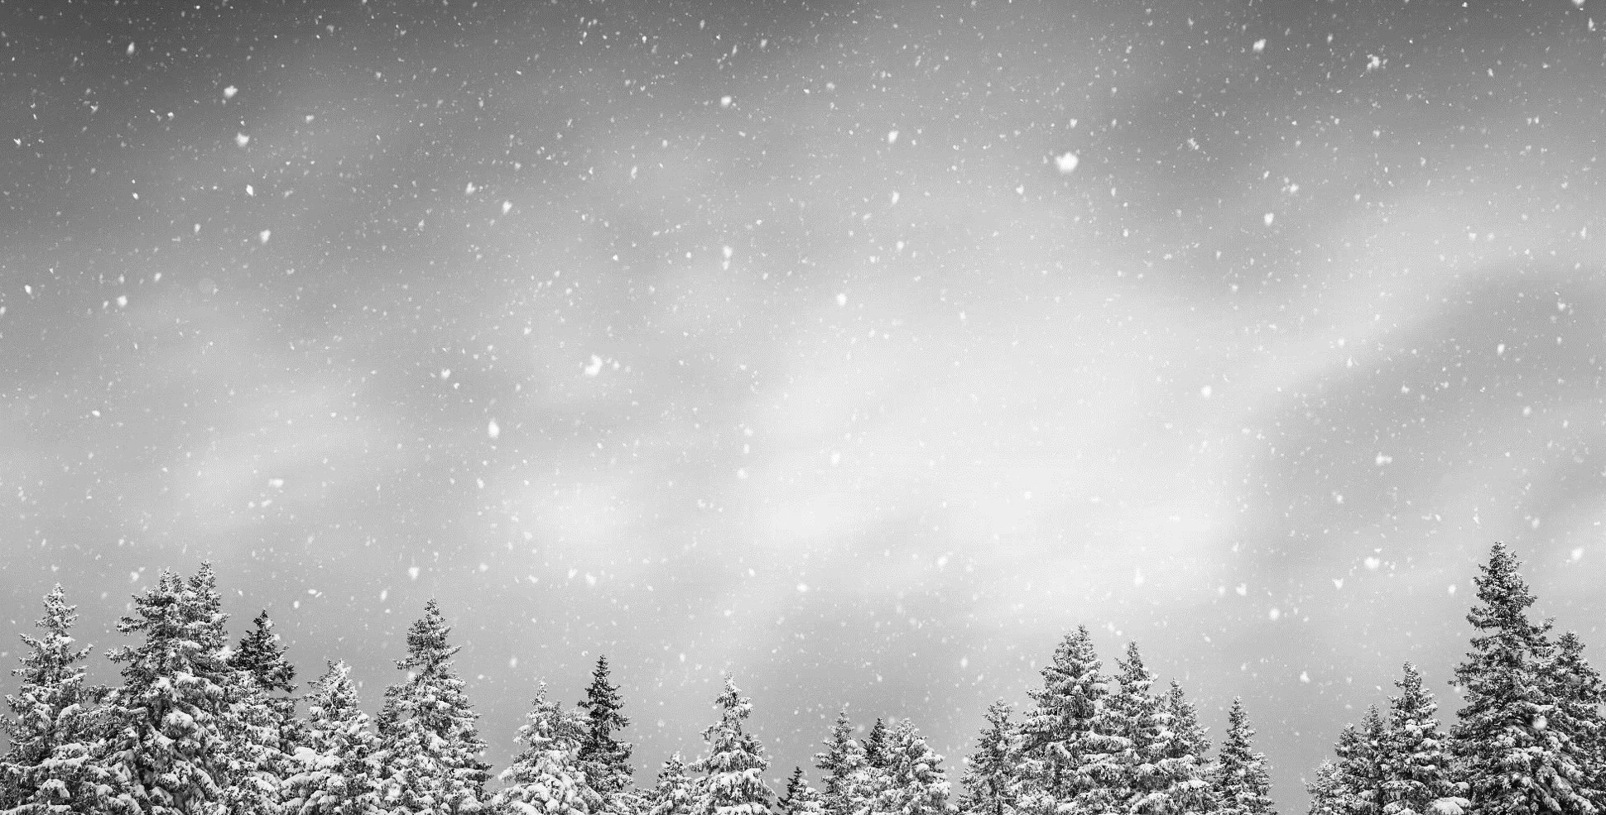
. Вывод
Для успешной подготовки учащихся к выполнению задания 11 ЕГЭ по литературе
необходимо:
1. Разобрать с учащимися условия выполнения задания 11.
2. Объяснить учащимся критерии оценивания сочинения по данному заданию.
3. Разобрать структуру сочинения на литературную тему
4. Разобрать с учащимися типичные ошибки, которые могут быть допущены при
написании сочинения (фактические, логические, речевые)
5. Разработать систему заданий, направленных на предупреждение данных
ошибок, и систематически применять ее на уроках и консультациях

